Slide 1




TRƯỜNG TIỂU HỌC QUẢNG TIÊN
CHÀO MỪNG QUÝ THẦY CÔ
VỀ DỰ GIỜ THĂM LỚP
Môn Tiếng Việt lớp 3
BÀI 14: HỌC NGHỀ (T3)
Giáo viên:
Lớp: 3

Slide 2
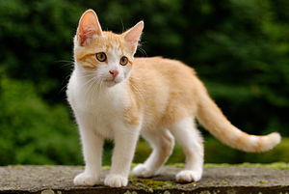
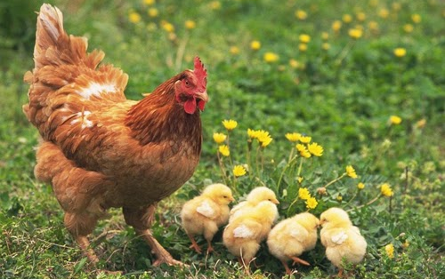
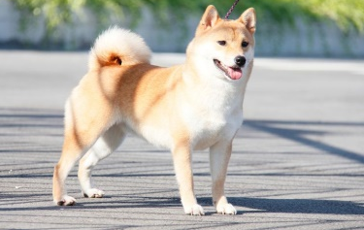

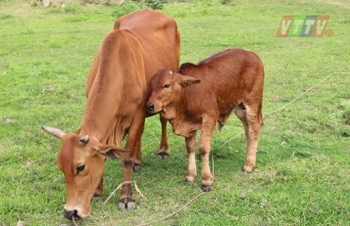
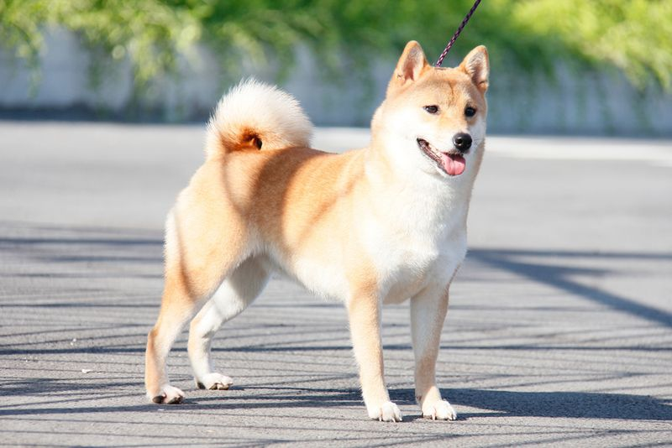


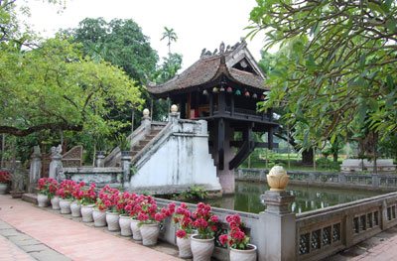
Thứ……ngày…..tháng…..năm…….
TIẾNG VIỆT
TRÒ CHƠI: CHĂM SÓC VẬT NUÔI
BẮT ĐẦU QUAY

Slide 3
Thứ……ngày…..tháng…..năm…….
TIẾNG VIỆT
Bài 14: HỌC NGHỀ (T3)
1. Luyện tập.
Bài 1. Tìm những câu có sử dụng dấu gạch ngang ở đầu dòng trong bài Học nghề.
Xin bác nhận cháu vào học tiết mục “Phi ngựa đánh đàn”
Được!
Thế cháu biết phi ngựa chưa?
Dạ, chưa. Nhưng cháu rất thích và sẽ học được ạ.
Tốt! Bây giờ, cháu cầm cái chổi kia theo bác.
Việc trước tiên của cháu là quét chuồng ngựa và làm quen với con ngựa này, bạn biểu diễn của cháu đấy.
Công việc của diễn viên phi ngựa đánh đàn bắt đầu thế đấy, cháu ạ. Cái tháp cao nào bắt đầu xây cũng từ mặt đất lên…

Slide 4
Thứ……ngày…..tháng…..năm…….
TIẾNG VIỆT
Bài 14: HỌC NGHỀ (T3)
1. Luyện tập.
Bài 2. Dấu gạch ngang trong những câu vừa tìm được ở bài tập 1 dùng để làm gì?
Dấu gạch ngang trong bài Học nghề dùng để đánh dấu lời nói của nhân vật.

Slide 5
Thứ……ngày…..tháng…..năm…….
TIẾNG VIỆT
Bài 14: HỌC NGHỀ (T3)
1. Luyện tập.
Bài 3. Tìm những lời đối thoại có trong câu chuyện Nhà bác học không ngừng học. Tìm dấu câu thích hợp để đánh dấu lời đối thoại của nhân vật?
NHÀ BÁC HỌC KHÔNG NGỪNG HỌC
Khi đã trở thành nhà bác học lừng danh thế giới, Đác – uyn vẫn không ngừng học. Có lần thấy cha còn miệt mài đọc sách giữa đêm khuya, con của Đác – uyn hỏi: Cha đã là bác học rồi, còn phải ngày đêm nghiên cứu làm gì cho mệt? Đác – uyn bình thản đáp: Bác học không có nghĩa là ngừng học.
Theo Hà Vị

Slide 6
Thứ……ngày…..tháng…..năm…….
TIẾNG VIỆT
Bài 14: HỌC NGHỀ (T3)
1. Luyện tập.
Bài 3. Những lời đối thoại có trong câu chuyện Nhà bác học không ngừng học:
Cha đã là bác học rồi, còn phải ngày đêm nghiên cứu làm gì cho mệt?
Bác học không có nghĩa là ngừng học.
Tìm dấu câu thích hợp để đánh dấu lời đối thoại của nhân vật:
“Cha đã là bác học rồi, còn phải ngày đêm nghiên cứu làm gì cho mệt?”
“Bác học không có nghĩa là ngừng học.”

Slide 7

XIN CHÂN THÀNH CẢM ƠN
QUÝ THẦY CÔ GIÁO VÀ CÁC EM
Notes:
7

